Slide 1
AVL

Slide 2
Definición
El nombre AVL son las iniciales de los hombres que idearon este tipo de árbol Adelson-Velskii y Landis en 1962.
Básicamente un árbol AVL es un Árbol binario de búsqueda al que se le añade una condición de equilibrio. Esta condición es que para todo nodo la altura de sus subárboles izquierdo y derecho pueden diferir a lo sumo en 1.

Slide 3
Características
Un AVL es un ABB
La diferencia entre las alturas de los subárboles derecho e izquierdo no debe excederse en más de 1.
Cada nodo tiene asignado un peso de acuerdo a las alturas de sus subárboles
Un nodo tiene un peso de 1 si su subárbol derecho es más alto, -1 si su subárbol izquierdo es más alto y 0 si las alturas son las mismas.
La inserción y eliminación en AVLs es la misma que en los ABBs.

Slide 4
Ejemplo de AVL
-2
-1
6
6
0
1
-1
2
8
1
2
8
0
0
-1
1
4
0
1
4
0
7
0
0
0
3
7
3
Sólo el árbol de la izquierda es AVL. El de la derecha viola
la condición de equilibrio en el nodo 6, ya que su subárbol
izquierdo tiene altura 3 y su subárbol derecho tiene altura 1.

Slide 5
Equilibrio
Equilibrio (n) = altura-der (n) – altura-izq (n) describe relatividad entre subárbol der y subárbol izq.
    + (positivo) → der mas alto (profundo)
    - (negativo) → izq mas alto (profundo)
Un árbol binario es un AVL si y sólo si cada uno de sus nodos tiene un equilibrio de –1, 0, + 1
Si alguno de los pesos de los nodos se modifica en un valor no válido (2 o -2) debe seguirse un esquema de rotación.

Slide 6
Operaciones sobre un AVL
Insertar
Balancear
  Caso 1 Rotación simple izquierda RSI
  Caso 2 Rotación simple derecha RSD
  Caso 3 Rotación doble izquierda RDI
  Caso 4 Rotación doble derecha RDD
Eliminar
Calcular Altura

Slide 7
Implementación: Clase Nodo
Class Nodo {
int bal; //para almacenar el valor del equilibrio del nodo
int dato;
Nodo izq;
Nodo der;
}

Slide 8
Insertar
Usamos la misma técnica para insertar un nodo en un ABB ordenado
trazamos una ruta desde el nodo raiz hasta un nodo hoja (donde hacemos la inserción).
Insertamos el nodo nuevo.
Volvemos a trazar la ruta de regreso al nodo raíz, ajustando el equilibrio a lo largo de ella.
Si el equilibrio de un nodo llega a ser + - 2, volvemos a ajustar los subárboles de los nodos para que su equilibrio se mantenga acorde con los lineamientos AVL (que son +- 1)

Slide 9
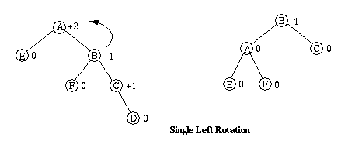
Balancear
Caso 1: Rotación simple izquierda RSI
  Si esta desequilibrado a la izquierda y su hijo derecho tiene el mismo signo (+) hacemos rotación sencilla izquierda.

Slide 10
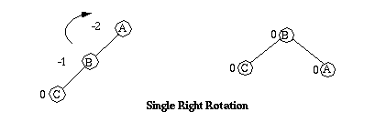
Balancear
Caso 2: Rotación simple derecha RSD
  Si esta desequilibrado a la derecha y su hijo izquierdo tiene el mismo signo (-) hacemos rotación sencilla derecha.
Ejemplo 1

Slide 11
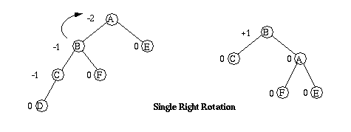
Balancear
Caso 2: Rotación simple derecha RSD
Ejemplo 2
0
-1
0
D

Slide 12
Rotación simple izquierda o derecha.
Hay varios puntos que cabe señalar aquí:
  Se conserva el orden apropiado del árbol.
  Restablece todos los nodo a equilibrios apropiados AVL
  Conserva el recorrido en orden que el árbol anterior.
  Sólo necesitamos modificar 3 apuntadores para lograr el nuevo equilibrio (con la de la raíz)

Slide 13
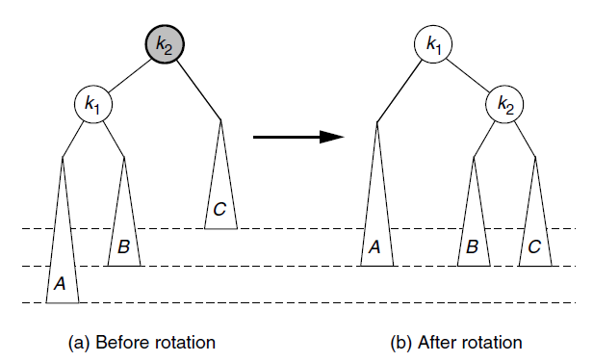
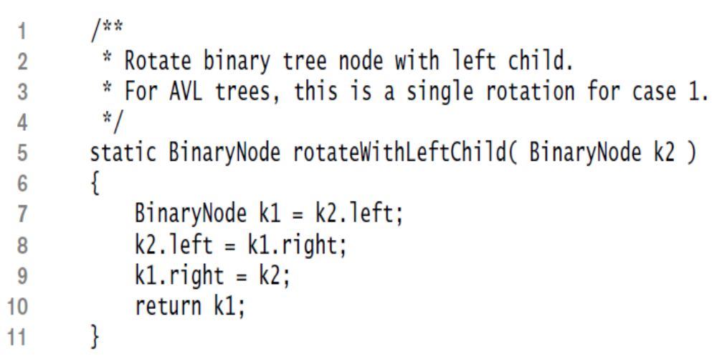
Código para la rotación simple (caso 1)

Slide 14
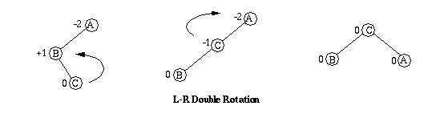
Balancear
Caso 3: Rotación doble izquierda RDI
  Si está desequilibrado a la derecha (FE < –1), y su hijo izquierdo tiene distinto signo (+) hacemos rotación doble izquierda-derecha.
Ejemplo 1

Slide 15
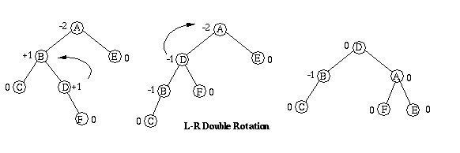
Balancear
Caso 3: Rotación doble izquierda RDI
Ejemplo 2

Slide 16
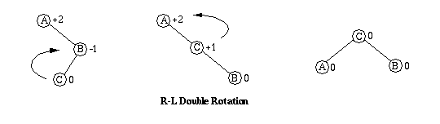
Balancear
Caso 4: Rotación doble derecha RDD
  Si esta desequilibrado a la izquierda y su hijo derecho tiene distinto signo (–) hacemos rotación doble derecha-izquierda.
Ejemplo 1

Slide 17
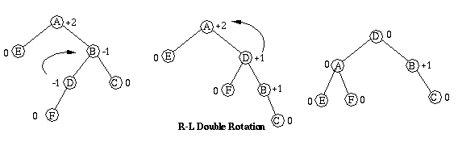
Balancear
Caso 4: Rotación doble derecha RDD
Ejemplo 2

Slide 18
Eliminar
Al eliminar un nodo en un árbol AVL puede afectar el equilibrio de sus nodos. Entonces hay que hacer rotaciones simples o dobles.
Eliminas un nodo como lo hacemos en un árbol binario ordenado. Al localizar el nodo que queremos eliminar seguimos este procedimiento:
  Si el nodo es un nodo hoja, simplemente lo eliminamos.
  Si el nodo solo tiene un hijo, lo sustituimos con su hijo.
  Si el nodo eliminado tiene dos hijos, lo sustituimos por el hijo derecho y colocamos el hijo izquierdo en el subárbol izquierdo del hijo derecho.

Slide 19
Ahora que hemos eliminado el nodo, tenemos que volver a equilibrar el árbol:
  Si el equilibrio del padre del nodo eliminado cambia de 0 a +-1 el algoritmo concluye.
  Si el padre del nodo eliminado cambia de +-1 a 0, la altura del árbol ha cambiado y se afecta el equilibrio de su abuelo.
  Si el equilibrio del padre del nodo eliminado cambia de +- 1 a +- 2 hay que hacer una rotación. Después de concluirla, el equilibrio del padre podría cambiar, lo que, a su vez, podría forzarnos a hacer otros cambios (y probables rotaciones) en toda la ruta hacia arriba a medida que ascendemos hacia la raíz. Si encontramos en la ruta un nodo que cambie de 0 a +- 1 entonces terminamos.

